Slide 1


Lumo y Umbra
Plataformero cooperativo de puzzles para dos jugadores
Agustín Minetti · Sebastián Sujeros · Desarrollo Tecnológico 2 · 2026
Notes:
Presentamos Lumo y Umbra: un juego de plataformas y puzzles donde dos espíritus opuestos, una luz y una sombra, tienen que escapar juntos de unas ruinas al atardecer.

Slide 2
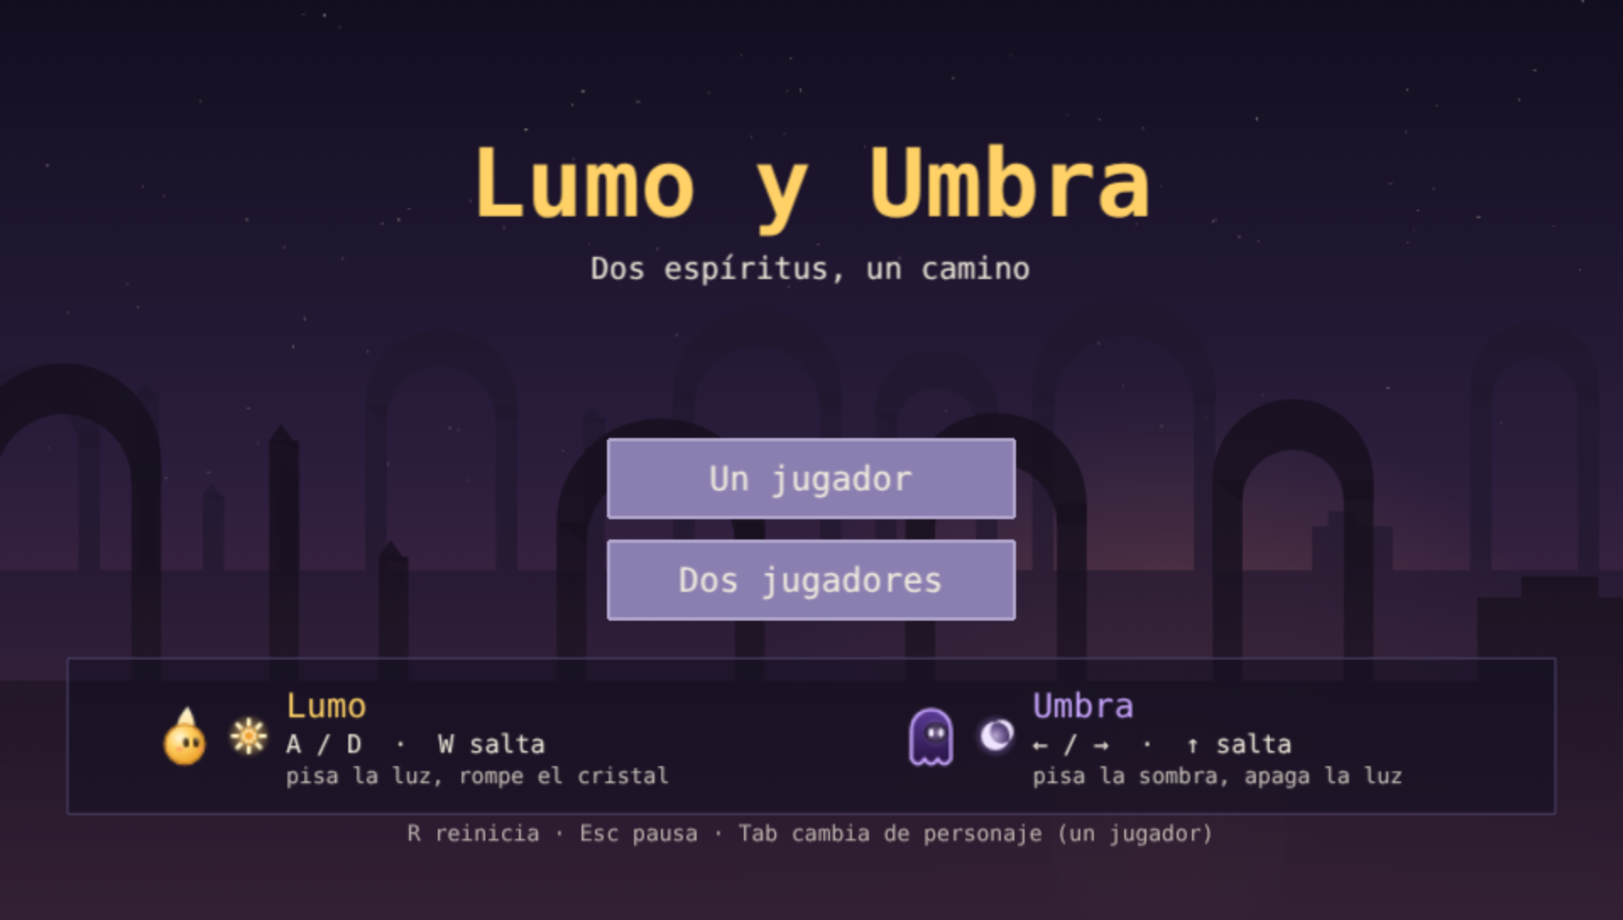
Género y propuesta
Género
Plataformas + puzzles cooperativos
Jugadores
Dos en un teclado, o uno solo con Tab
Contenido
8 niveles de una pantalla, con dificultad creciente
"Una luz y una sombra escapan juntas de unas ruinas, donde lo que salva a una puede borrar a la otra."
Plataforma
Navegador (Phaser 4 + Vite + TypeScript)
Notes:
Es un plataformero cooperativo de puzzles, en la línea de los juegos de dos personajes con habilidades opuestas. Se juega de a dos en el mismo teclado, o de a uno cambiando de personaje con Tab. Son ocho niveles que entran en una sola pantalla.

Slide 3


Dos espíritus opuestos
Lumo · la luz
Umbra · la sombra
Se mueve con A / D y salta con W
Pisa la luz sin peligro
Rompe el cristal oscuro
Se apaga en la sombra y cae en el abismo
Se mueve con ← / → y salta con ↑
Pisa la sombra sin peligro
Apaga la barrera de luz
Se disuelve en la luz y cae en el abismo
Notes:
Lumo es la luz y Umbra la sombra. Cada uno tiene sus teclas. La regla visual del juego es simple: todo lo que lleva un sol lo puede tocar Lumo, y todo lo que lleva una luna lo puede tocar Umbra.

Slide 4



Lo que salva a uno borra al otro
Pozo de luz
Pozo de sombra
Abismo
Lumo lo pisa · Umbra se disuelve
Umbra lo pisa · Lumo se apaga
No lo cruza nadie: los dos caen
Notes:
Hay tres peligros. El pozo de luz, dorado y brillante, solo lo puede pisar Lumo. El pozo de sombra, de humo violeta, solo Umbra. Y el abismo mata a los dos. Por eso cada uno tiene que tomar su propio camino.

Slide 5

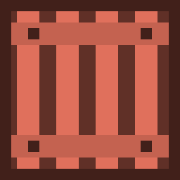

Cooperar para avanzar
Botón
Ejemplo: el relevo
Abre las compuertas de su color solo mientras alguien lo pisa
Uno pisa el botón
El otro cruza la compuerta
Del otro lado pisa otro botón
Ahora pasa el primero
Compuerta
Bloquea el paso; se esconde en el muro al abrirse y nunca aplasta
Palanca
Queda encendida o apagada hasta que alguien la vuelva a mover
Notes:
La cooperación viene de los mecanismos. Un botón abre las compuertas de su mismo color, pero solo mientras alguien lo pisa: uno sostiene y el otro pasa. La palanca, en cambio, deja el cambio fijo, y eso permite puzzles de orden de acciones.

Slide 6



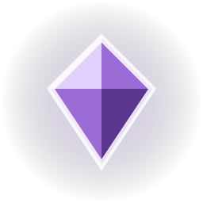
Abrirle camino al otro
Cristal oscuro
Barrera de luz
Gemas
Frena a los dos. Lumo lo rompe al tocarlo (lleva un sol)
Frena a los dos. Umbra la apaga al tocarla (lleva una luna)
Las doradas son de Lumo y las violetas de Umbra. Juntarlas todas da una estrella
Notes:
El cristal y la barrera son simétricos: cada personaje puede romper lo que frena al otro. Así, muchas veces el camino de uno depende de que el otro llegue antes. Las gemas son opcionales y cuentan para las estrellas.

Slide 7


Victoria y derrota
Victoria
Derrota
Los dos parados al mismo tiempo sobre su puerta: Lumo en la del sol y Umbra en la de la luna
Si uno muere, pierden los dos
Explosión de partículas y reinicio a los 0,5 s
Con R se reinicia cuando quieran
★
★
★
Terminar el nivel
Todas las gemas
Bajo el tiempo objetivo
Notes:
Se gana cuando los dos están sobre su puerta al mismo tiempo. Si cualquiera muere, el nivel se reinicia para los dos. Cada nivel da hasta tres estrellas: por terminarlo, por juntar todas las gemas y por hacerlo bajo el tiempo objetivo. El progreso se guarda en el navegador.

Slide 8
Progresión de dificultad
1–3
Aprender: saltar, pozos y abismo
4–5
Turnarse: relevos de botones
6–7
Abrirse camino y pensar el orden
8
Todo junto
Notes:
El gráfico muestra cuántas acciones cooperativas hacen falta como mínimo en cada nivel: pisar un botón, mover una palanca o disolver un bloque, según nuestro verificador automático. El nivel 2 baja a propósito porque es el nivel para aprender qué pisa cada uno. Después la cooperación crece hasta los niveles 5 y 7.

Slide 9
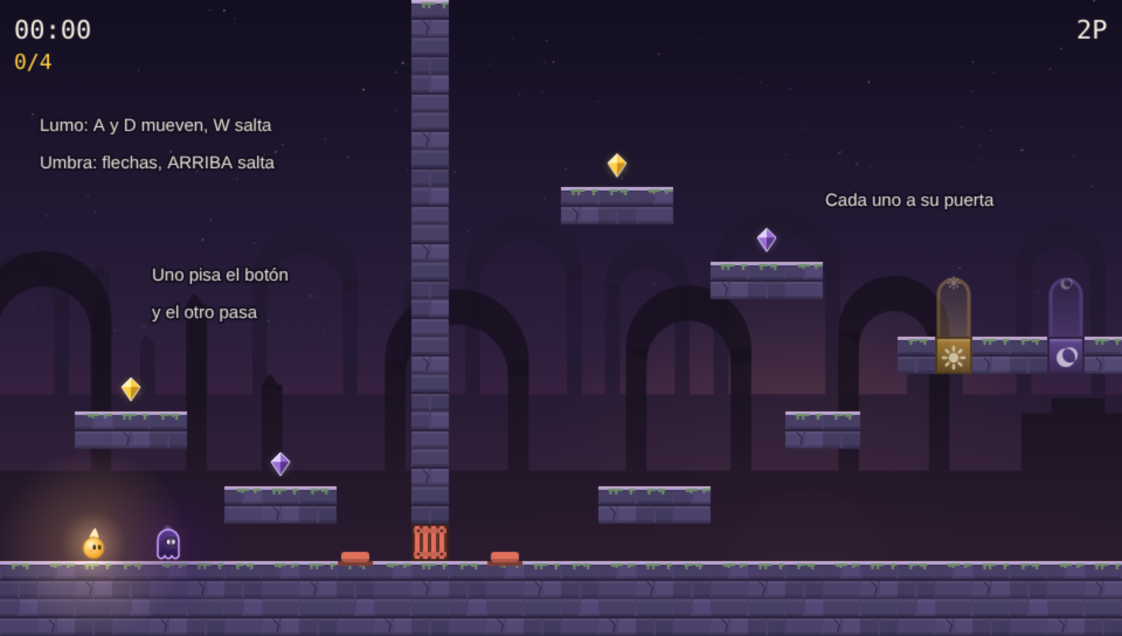
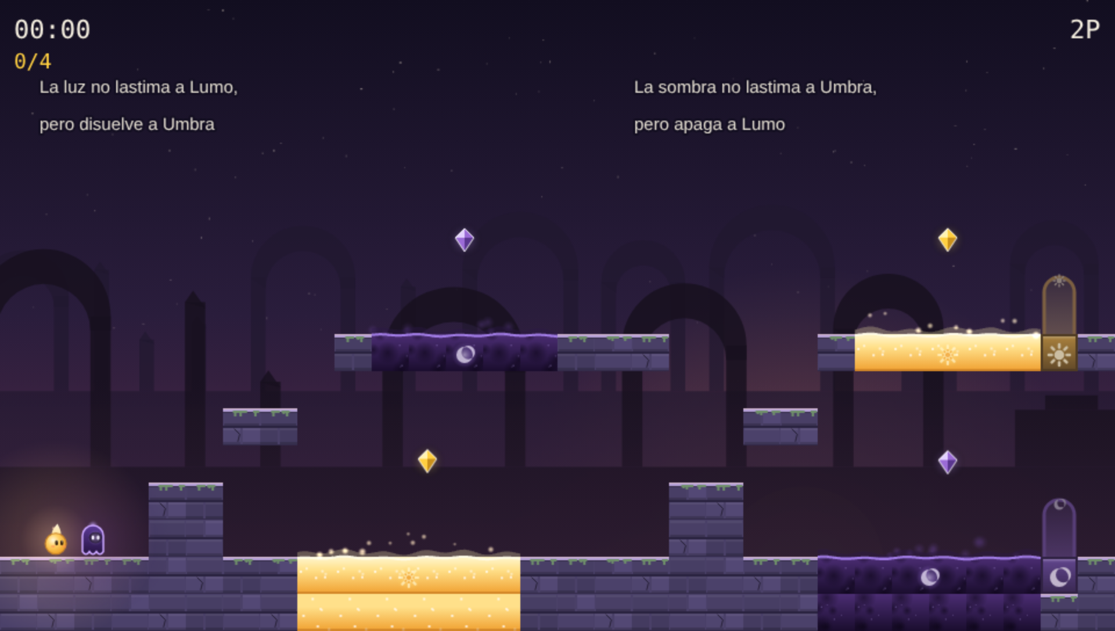
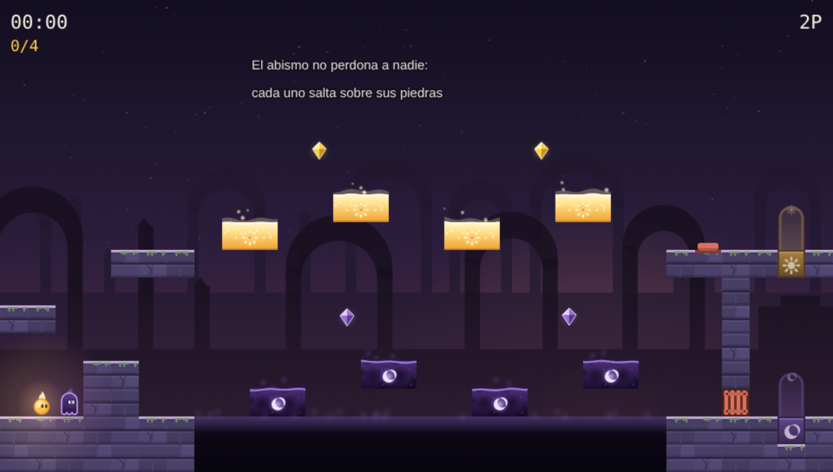
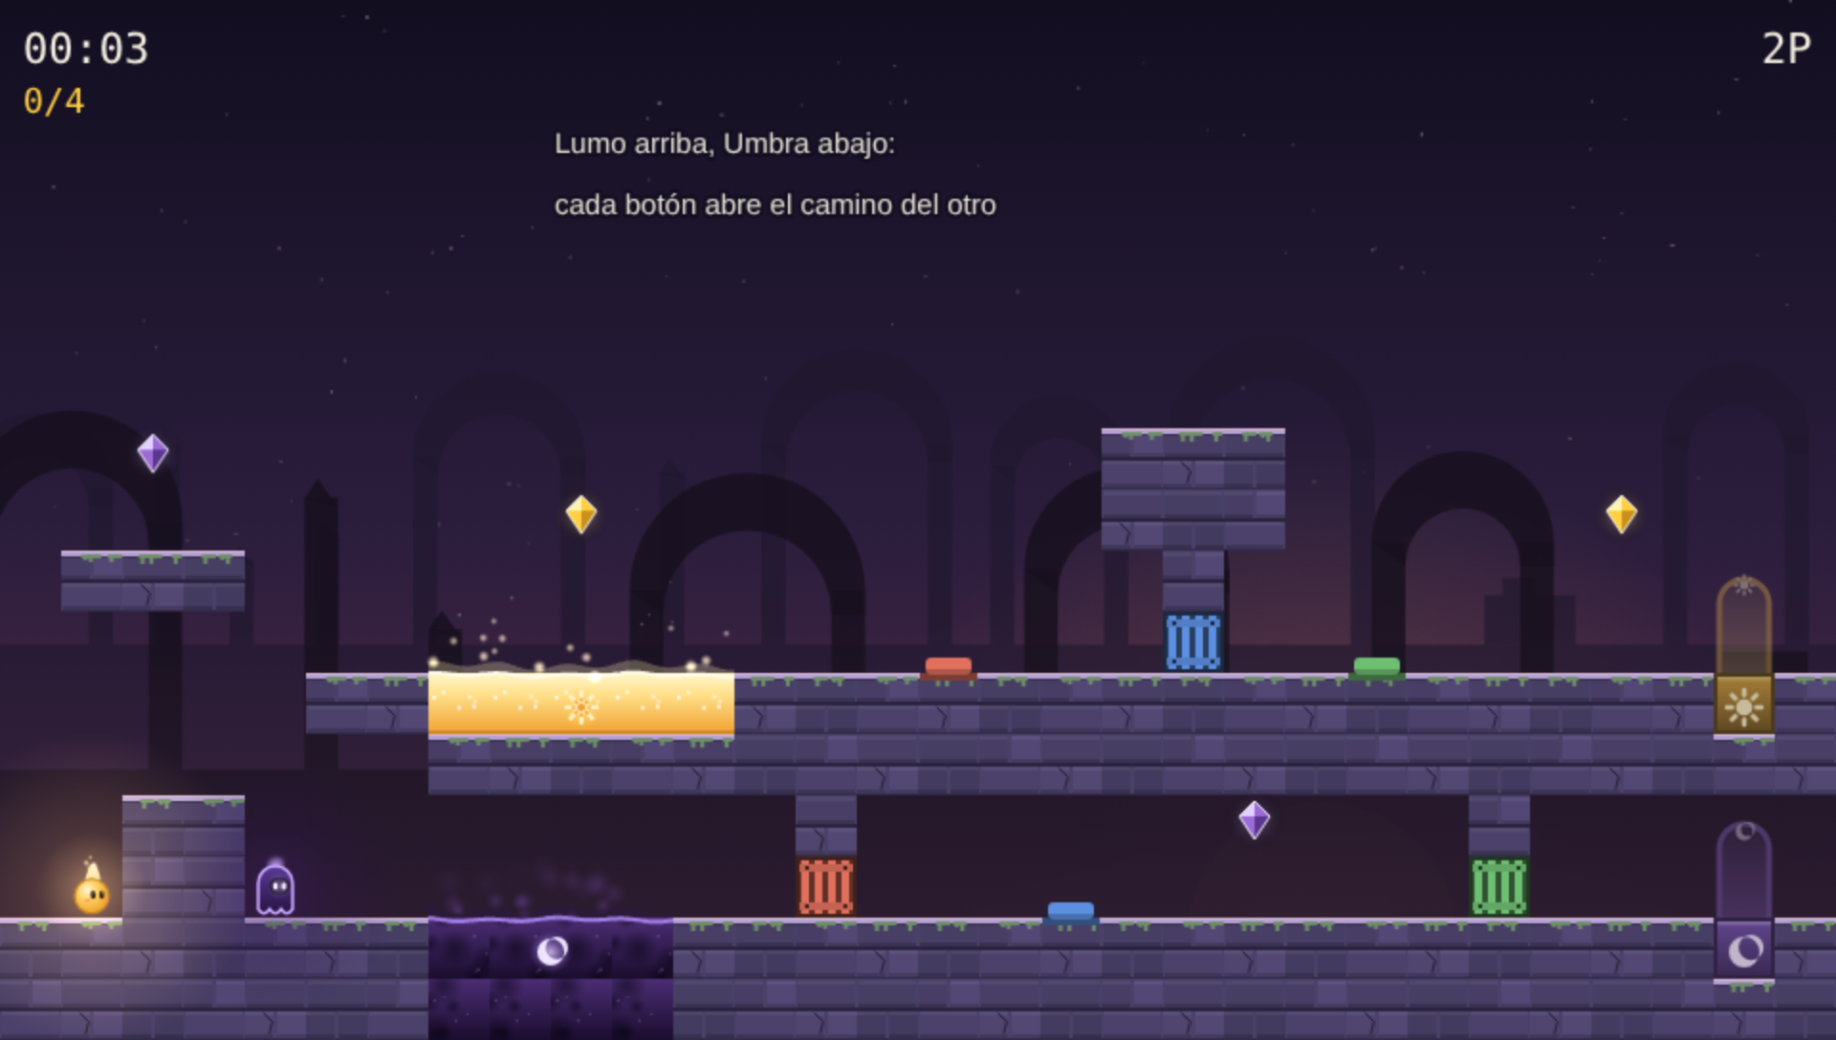
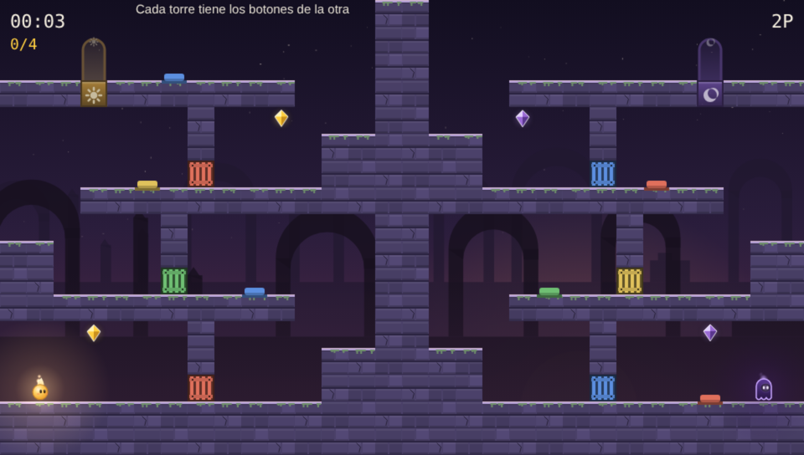
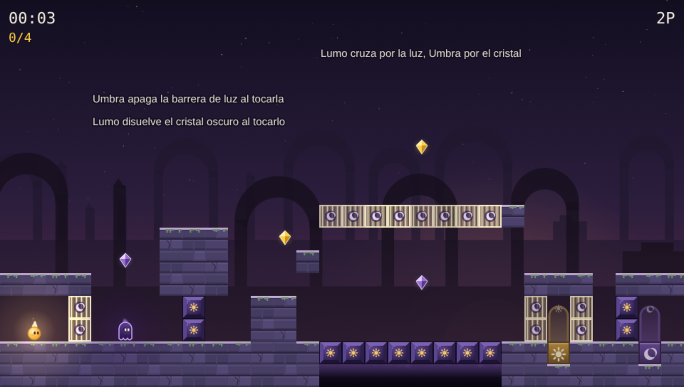
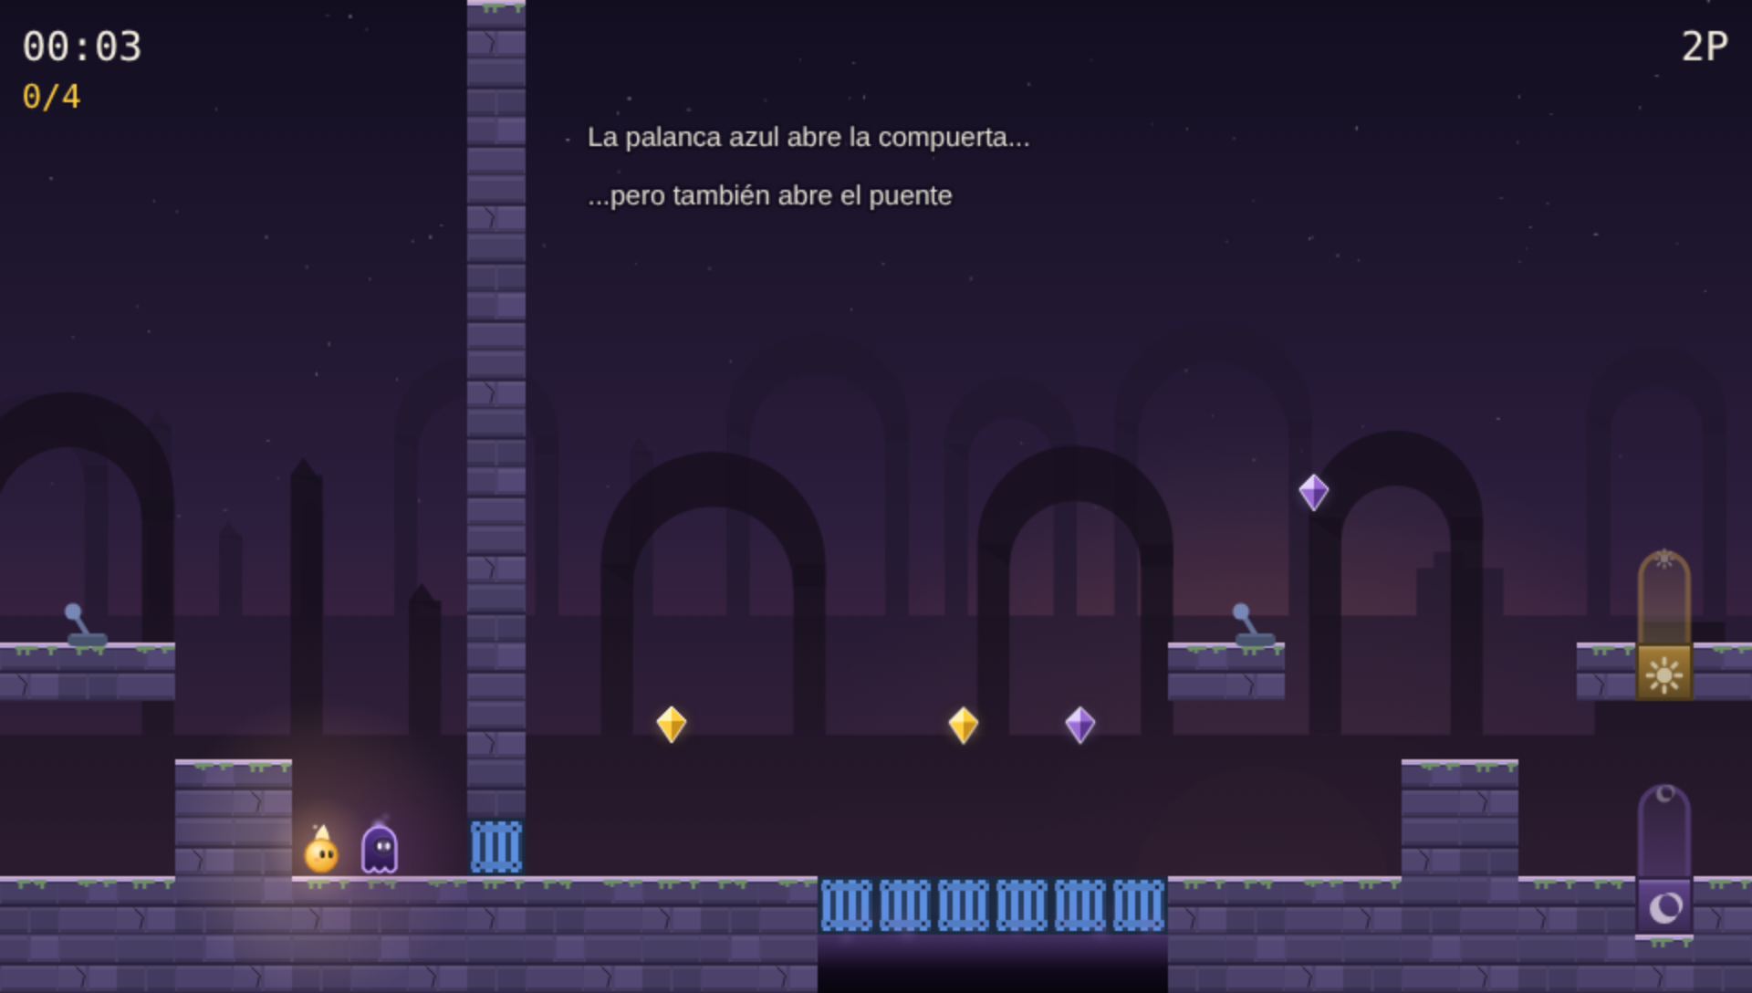
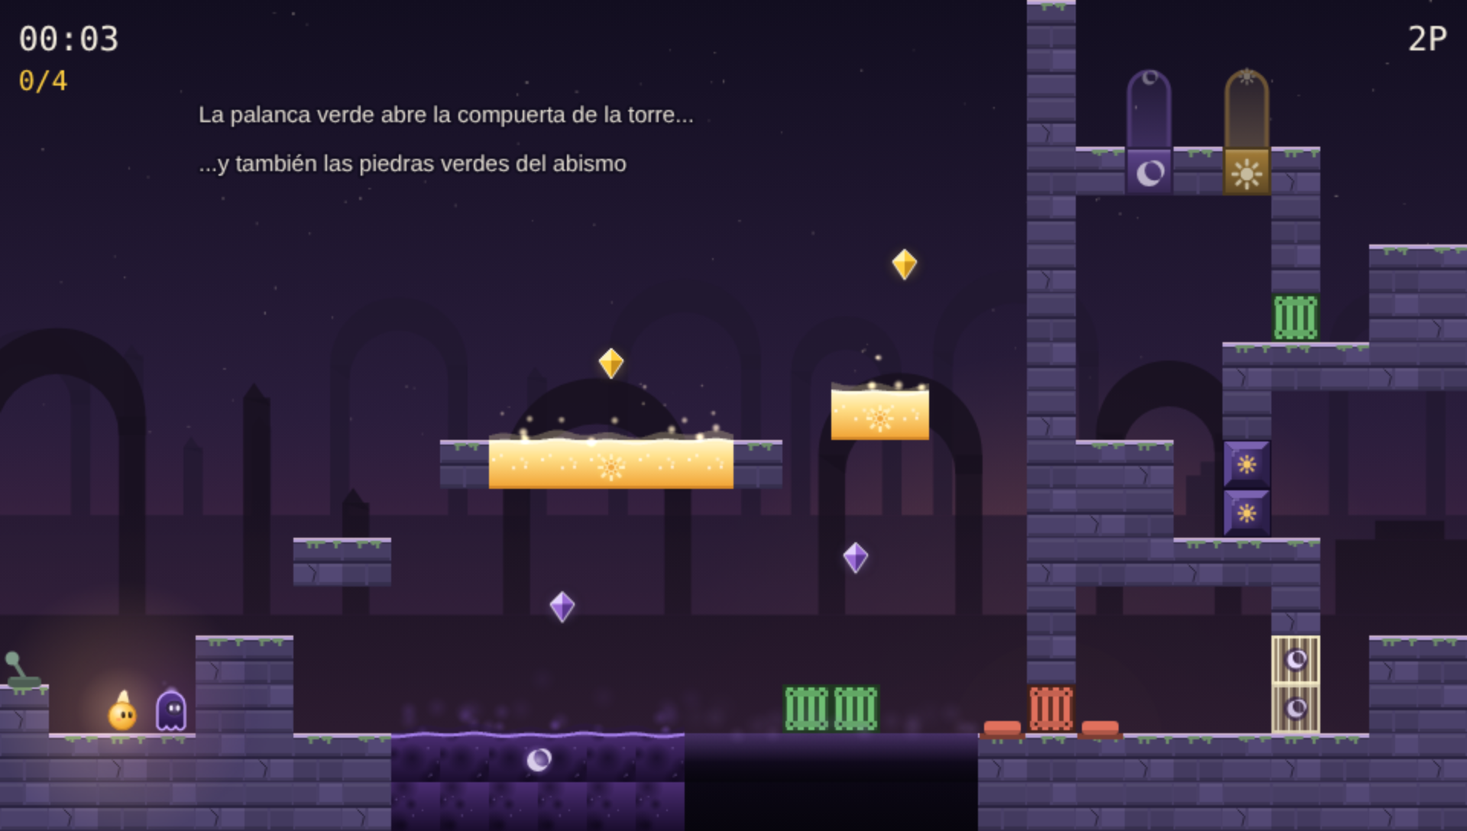
Ocho niveles, una idea por nivel
01 · Primeros pasos
02 · No toques eso
03 · Cuidado los dos
04 · Mantenelo apretado
compuerta cooperativa
pozos de luz y sombra
abismo con piedras
relevo de botones
05 · Ida y vuelta
06 · Disolver y apagar
07 · Palancas
08 · Las ruinas
botones cruzados
cristal y barrera
orden de acciones
todo junto
Notes:
Cada nivel presenta o combina una mecánica. Los primeros enseñan con carteles dentro del escenario, y del cuarto en adelante el foco está en coordinarse.

Slide 10
Nivel 1 · Primeros pasos
Carteles con los controles
Escalones para aprender a saltar
Muro con compuerta: uno pisa el botón y el otro pasa
Templo con las dos puertas
Notes:
El primer nivel enseña a moverse y saltar, y presenta la cooperación con una sola compuerta: un botón de cada lado del muro, así que se turnan para cruzar.

Slide 11
Nivel 5 · Ida y vuelta
Dos torres separadas por un muro
Cada torre tiene los botones de la otra
Seis turnos para llegar arriba
Notes:
En el nivel 5 los personajes están separados en dos torres. Los botones de cada torre abren las compuertas de la otra, así que nadie puede subir solo: tienen que turnarse seis veces.

Slide 12
Nivel 8 · Las ruinas
Pozos, abismo, botones, palanca, cristal y barrera
La palanca verde abre la torre… y también las piedras del abismo
Umbra tiene que cruzar antes de encenderla
Notes:
El último nivel combina todo. La clave es el orden: la palanca verde abre la torre final, pero también abre las piedras verdes del abismo, así que Umbra tiene que cruzar antes de que la enciendan.

Slide 13
¡Gracias!
Notes:
Gracias. Si quieren, lo podemos jugar en vivo: uno con A, D y W, y el otro con las flechas.

